Slide 1
Основные требования к качественному и безопасному питанию детей и подростков в период летней оздоровительной кампании
Министерство агропромышленного комплекса
и потребительского рынка Свердловской области
Дмитриева Юлия Юрьевна ведущий специалист отдела организации и развития общественного питания и услуг
312-00-07(доб. 341)
u.dmitrieva@egov66.ru

Slide 2
Сбалансирование питание это важное условие того, что организм ребенка получит все необходимые для роста и развития вещества.

Slide 3
Нормативная и техническая документация
СанПиН 2.3/2.4.3590-20 «Санитарно-эпидемиологические требования к организации общественного питания населения»;
МР 2.3.6.0233-21. 2.3.6. Предприятия общественного питания. Методические рекомендации к организации общественного питания населения. Методические рекомендации
МР 2.4.0179-20. 2.4. Гигиена детей и подростков. Рекомендации по организации питания обучающихся общеобразовательных организаций. Методические рекомендации;
МР 2.4.0180-20. 2.4. Гигиена детей и подростков. Родительский контроль за организацией горячего питания детей в общеобразовательных организациях. Методические рекомендации;

Slide 4
Нормативная и техническая документация
Федеральный закон от 02.01.2000 № 29-ФЗ «О качестве и безопасности пищевых продуктов»;
Постановление Правительства РФ от 21.09.2020 N 1515 «Об утверждении Правил оказания услуг общественного питания»;
Технический Регламент Таможенного Союза ТР ТС 021/2011 «О безопасности пищевой продукции»;
ГОСТ 31986-2012 «Услуги общественного питания. Метод органолептической оценки качества продукции общественного питания»;
ГОСТ 30524-2013 «Услуги общественного питания. Требования к персоналу»;
ГОСТ Р 56725-2015 Услуги общественного питания. Хранение проб продукции общественного питания на предприятиях общественного питания.

Slide 5
Особое внимание следует вопросам:
Технического состояния кухонного оборудования
Наличия и состояния инвентаря и посуды
Качества воды
Качества продовольственного сырья
Составления меню
Технологии приготовления блюд
Профессионализма персонала
Документооборота

Slide 6
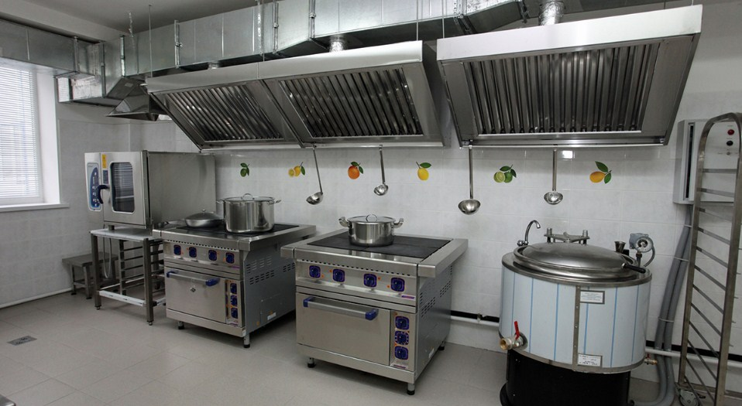
Перед началом работы необходимо подготовить производственные помещения пищеблока, провести техническое обслуживание кухонных агрегатов

Slide 7
Маркировка оборудования, разделочного инвентаря, кухонной посуды:
холодильное оборудование с маркировкой: "гастрономия", "молочные продукты", "мясо, птица", "рыба", "фрукты, овощи", "яйцо" и т.п.;
производственные столы с маркировкой: "СМ" - сырое мясо, "СК" - сырые куры, "СР" - сырая рыба, "СО" - сырые овощи, "ВМ" - вареное мясо, "ВР" - вареная рыба, "ВО" - вареные овощи, "Г" - гастрономия, "З" - зелень, "Х" - хлеб и т.п.;
разделочный инвентарь (разделочные доски и ножи) с маркировкой: "СМ", "СК", "СР", "СО", "ВМ", "ВР", "ВК" - вареные куры, "ВО", "Г", "3", "Х", "сельдь";
кухонная посуда с маркировкой: "I блюдо", "II блюдо", "III блюдо", "молоко", "СО" "СМ", "СК", "ВО", "СР", "крупы", "сахар", "масло", "сметана", "фрукты", "яйцо чистое", "гарниры", "Х", "3", "Г" и т.п.

Slide 8
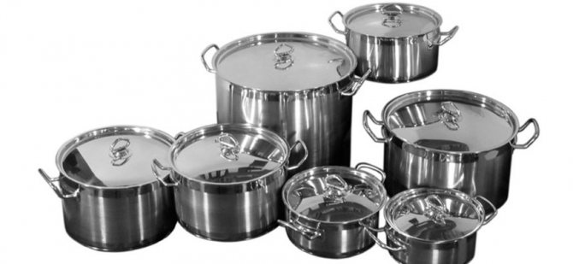
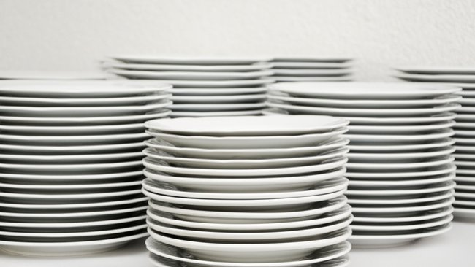
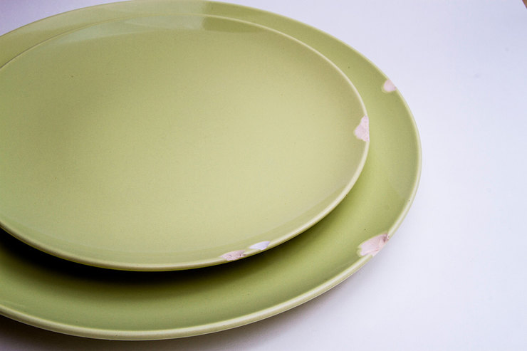
При оснащении пищеблоков технологическим оборудованием и кухонной посуды необходимо учитывать количество приготовляемых блюд, их объемы и виды, ассортимент основных блюд и мощность технологического оборудования и т.д.
Нельзя использовать посуду с трещинами, сколами и отбитыми краями!

Slide 9
Питьевой режим должен быть организован круглосуточно, посредством:
установки стационарных питьевых фонтанчиков;
установки устройств для выдачи воды;
выдачи упакованной питьевой воды;
с использованием кипяченой питьевой воды.

Slide 10
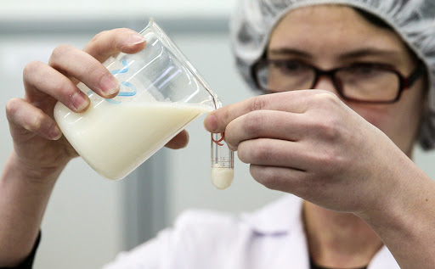
В 2020 году было исследовано 230 образцов пищевых продуктов, из которых в 28 пробах выявлена фальсификация, а 57 проб не соответствовали требованиям нормативной документации.

Slide 11
Областной информационный сайт «Защита прав потребителей» www.potrebitel66.ru

Slide 12
В период подготовки к летнему сезону необходимо продумать схемы поставок продовольственной продукции
Приложение N 5
к СанПиН 2.3/2.4.3590-20
Журнал бракеража скоропортящейся пищевой продукции
Дата и час, поступления пищевой продукции | Наименование | Фасовка | дата выработки | изготовитель | поставщик | количество поступившего продукта (в кг, литрах, шт) | номер документа, подтверждающего безопасность принятого пищевого продукта (декларация о соответствии, свидетельство о государственной регистрации, документы по результатам ветеринарно-санитарной экспертизы) | Результаты органолептической оценки, поступившего продовольственного сырья и пищевых продуктов | Условия хранения, конечный срок реализации | Дата и час фактической реализации | Подпись ответственного лица | Примечание

Slide 13
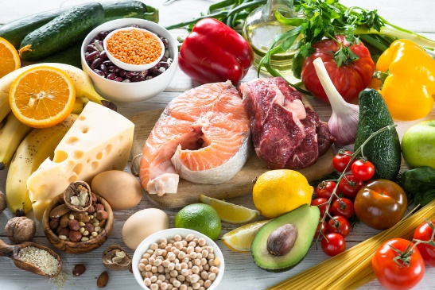
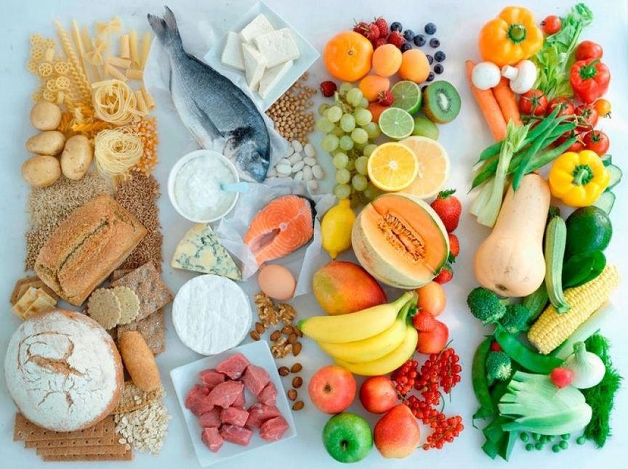
Суточная потребность в пищевых веществах и энергии детей
Название пищевых веществ | Усредненная потребность в пищевых веществах для детей возрастных групп:
 | 7-10 лет | с 11 лет и старше
Белки (г) | 77 | 90
Жиры (г) | 79 | 92
Углеводы (г) | 335 | 383
Энергетическая ценность - калорийность (ккал)* | 2350 | 2720
* Без учета повышенных энерготрат

Slide 14
При разработке меню учитывают
Меню разрабатывается на основе среднесуточных нормах потребления продуктов и включает распределение перечня блюд по отдельным приемам пищи;
В загородных учреждениях отдыха рекомендуется 5-6 разовое питание;
Распределение калорийности суточного рациона: завтрак - 25%, обед - 35%, полдник - 15%, ужин - 20%, 5-е питание - 5%;
За 1 час перед сном в качестве второго ужина - стакан кисломолочного продукта (кефир, ряженка, йогурт и др.);
На основании примерного меню, ежедневно составляется меню – раскладка;
При отсутствии необходимых продуктов замена производится на продукты равноценные по химическому составу в соответствии с таблицей замены;
Витаминизация блюд.

Slide 15
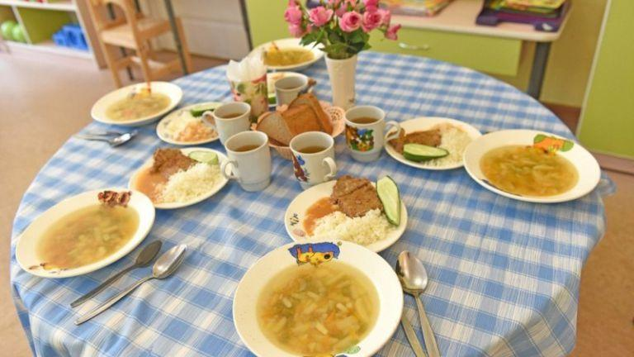
Щадящие технологии приготовления блюд
Варка
Запекание
Припускание
Тушение
Приготовление на пару

Slide 16
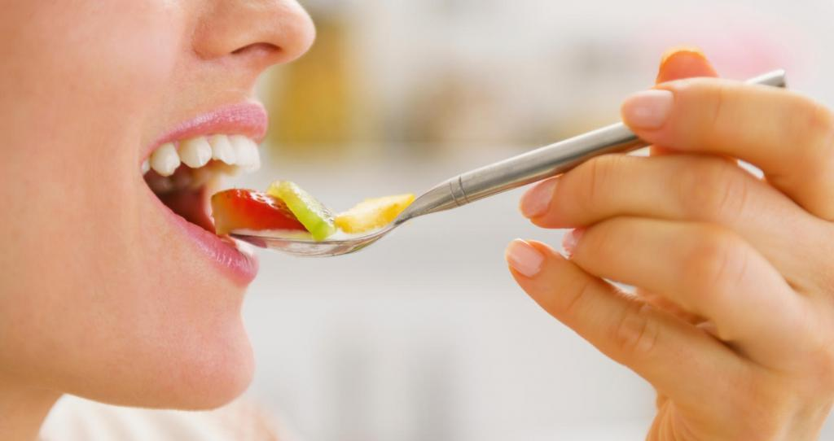
Журнал бракеража готовой продукции
(образец)
(образец)
Дата и час изготовления блюда | Время снятия бракеража | Наиме- нование блюда, кулинарного изделия | Результаты органолеп- тической оценки и степени готовности блюда, кулинарного изделия | Разрешение к реализации блюда, кулинарного изделия | Подписи членов браке- ражной комиссии | Примечание*
1 | 2 | 3 | 4 | 5 | 6 | 7

Slide 17
Суточные пробы
Блюда отбираются в полном объеме, но не менее 100 гр. Порционные блюда целиком.
Отобранные пробы сохраняют в течение
48 часов, при температуре + 2… + 6 °C.

Slide 18
Сотрудник пищеблока должен иметь:
Медицинскую книжку
Прививочный сертификат
Лица, поступающие на работу в организации общественного питания, проходят предварительные при поступлении и периодические медицинские осмотры, профессиональную гигиеническую подготовку и аттестацию в установленном порядке.

Slide 19
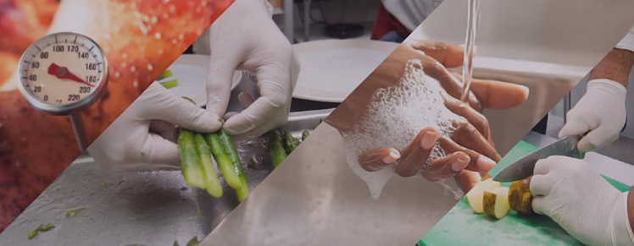
Правила личной гигиены сотрудников
Сотрудники должны быть обеспечены:
Санитарной спецодеждой (куртка, брюки, головной убор, обувь);
Раковинами для мытья рук во всех цехах;
Дезинфицирующими средствами;
Мылом;
Полотенцами.

Slide 20
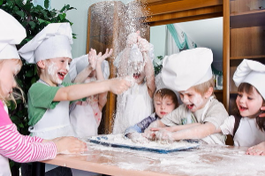
Рекомендуем проведение бесед и викторин о важности здорового питания и кулинарных мастер-классов

Slide 21
При подготовке рационах не учитываются физиологические потребности детей различных возрастных групп;
Нарушается технология приготовления блюд,
Формально или некорректно ведется документация
Не соблюдаются санитарные требования к обработке столовой посуды, используется столовая посуда со сколами и трещинами;
Специалисты пищеблоков зачастую работают не в санитарной спецодежде, в ювелирных украшениях;
Нарушается поточность технологического процесса;
Нарушаются правила товарного соседства при хранении продуктов и готовых блюд.

Slide 22
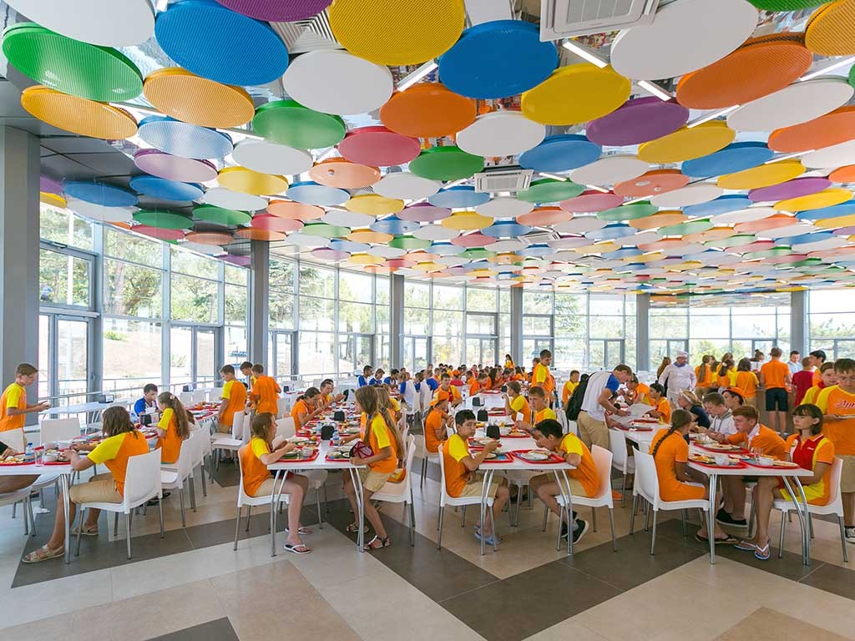
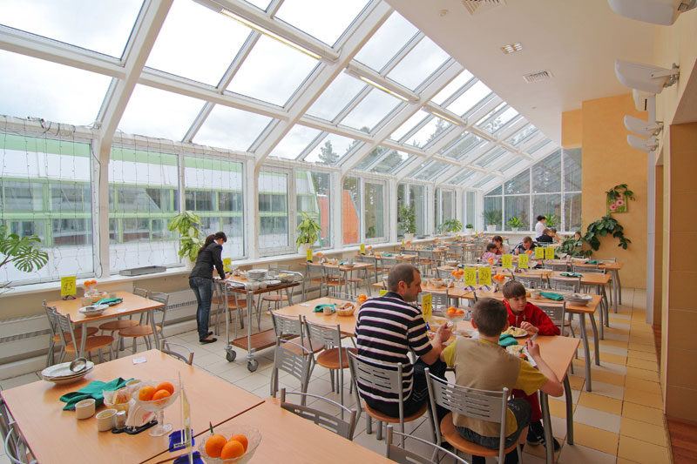
Благодарю за внимание!

